Slide 1
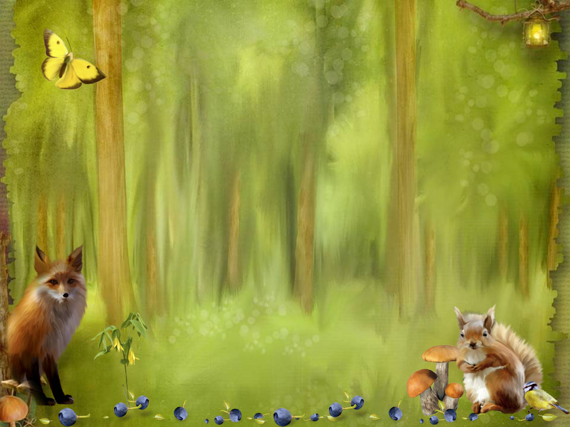
Окружающий мир УМК «Школа России» 2 класс Тест 17. Дикие и домашние животные
Автор материала: Шабанова Марина Геннадьевна,
1 квалификационная категория,
учитель начальных классов
МБОУ Сарасинская СОШ
Алтайского района Алтайского края
с. Сараса, 2016

Slide 2
А1. Какое животное является домашним?
Кролик
Выдра
Муха
Скворец

Slide 3
А2. Какое животное может быть только диким?
Пчела
Голубь
Лиса
Корова

Slide 4
А3. Какое домашнее животное даёт человеку молоко и мясо?
Баран
Корова
Свинья
Курица

Slide 5
А4. Какое домашнее животное даёт человеку шерсть?
Кошка
Овца
Курица
Корова

Slide 6
В1. Какая птица, приручённая человеком, бывает таких пород: дутыш, сизый, павлиний?
Голубь
Петух
Гусь
Утка

Slide 7
В2. Кого разводят на пасеке?
Овец
Пчёл
Кур
Кроликов

Slide 8
С1. Какие домашние животные дают человеку сырьё для одежды?
Овца
Кролик
Свинья
Голубь

Slide 9
Ключ к тесту
А1 | А2 | А3 | А4 | В1 | В2 | С1
1 | 3 | 2 | 2 | 1 | 2 | 1,2

Slide 10
Самооценка
Задания уровня А оцениваются 1 баллом.
Задания уровня В – 2 баллами,
Задания уровня С - 3 баллами (может быть как один, так и несколько ответов).

Slide 11
80-100% от максимальной суммы баллов – оценка «5»,
60-80% - оценка «4»,
40-60% - оценка «3»,
0-40% - оценка «2»

Slide 12
Используемые источники:
«Окружающий мир», 2 класс, КИМ, Москва, «ВАКО», 2014
«Окружающий мир. Разноуровневые задания», 2 класс, Москва, «ВАКО», 2014
Максимова Т.Н. «Поурочные разработки по курсу окружающий мир» к УМК А.А.Плешакова («Школа России»), Москва, «ВАКО», 2014
Плешаков А.А., Крючкова Е.А. «Окружающий мир» 2класс, ч.1, Москва «Просвещение»
Шаблон - http://free-office.net/shablony-powerpoint/121-v-lesu.html

